Slide 1
28
号作品
慎独
自律
与
故事 两则
妙手回春PPT作品
2015年4月2日

Slide 2
慎独
点头阅读
请由右向左
以下内容

Slide 3
点朝廷供应的蜡烛
夜间在家处理公务
史上某宰相供公职

Slide 4
转而点用私家蜡烛
则吹灭朝廷供的蜡烛
转入私人读书时间
夜深了公务理毕

Slide 5
又没人看见
何必如此
夜深人息
家人曰

Slide 6
有个交代
有所要求
是为对自己
不为做给别人看
人此一生所作所为
君子当慎独也
此公曰

Slide 7
贵在慎独
君子修身
继续…

Slide 8
自律

Slide 9
会不会吃肉呢
您一个人在房间
一个访者问法师
您在公共场合吃素
？

Slide 10
您是开车来的吗
法师反倒问他
是的
？

Slide 11
开车要系安全带

Slide 12
还是为他人系
请问你是为自己系
？
？
？
？

Slide 13
没自律
没人督促
就不能坚持
成功者的习惯
我想看完这个故事
你应该懂得该么做了

Slide 14
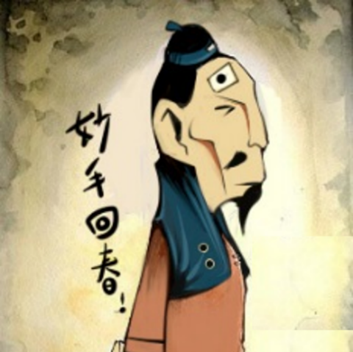
P
P
T
妙
手
回
春
思想的高度 决定人生的高度

Slide 15
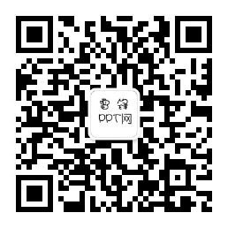
搜索: www.lfppt.com
微信扫一扫，PPT没烦恼
微信公众号：雷锋PPT网
扫一扫即刻拥有海量免费模板
雷锋PPT网QQ1群 251106778
计划总结/年会颁奖/演讲辩论/毕业答辩/简历竞聘

